Slide 1
Тема: ХIарпал
Дарс хlадур гьабуна ва бачана 5 абилеб
гимназиялъул авар мацlалъул
ва адабияталъул мугlалим Магомедова Эльмира Багавдиновна

Slide 2
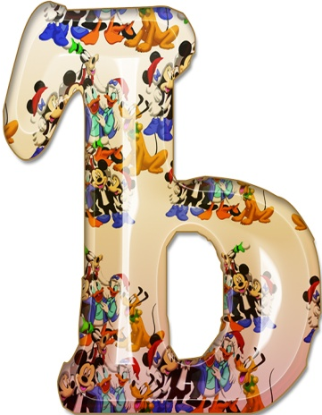
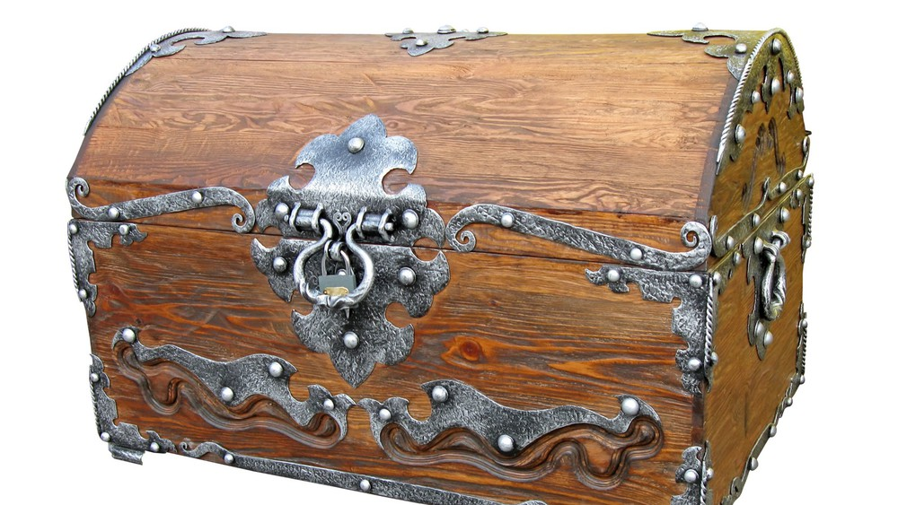
.
Г ЪЕДУ
Г ЪАЛ
Г ЪВЕТl
..
Г ЪАНЦlА
Г ЪАМАС
Г ЪУРУЩ

Slide 3
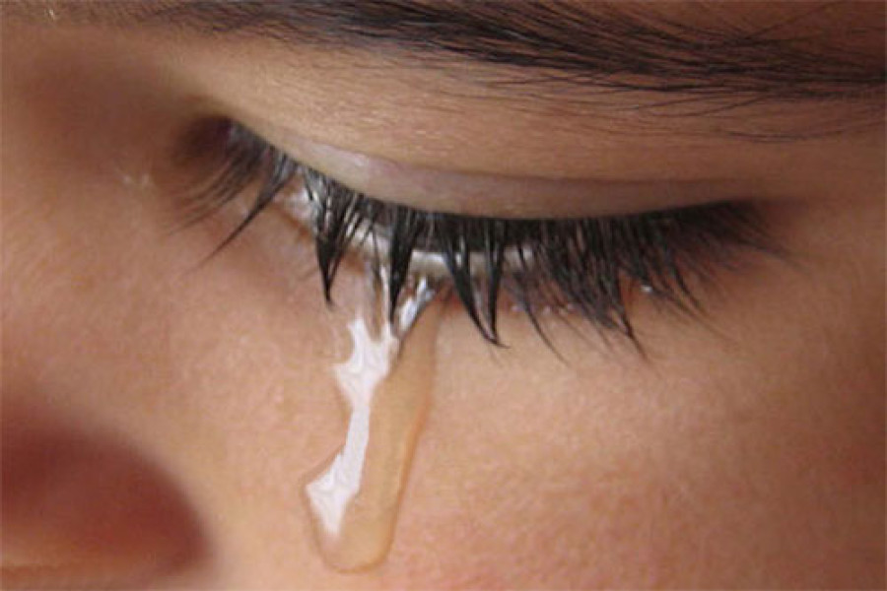
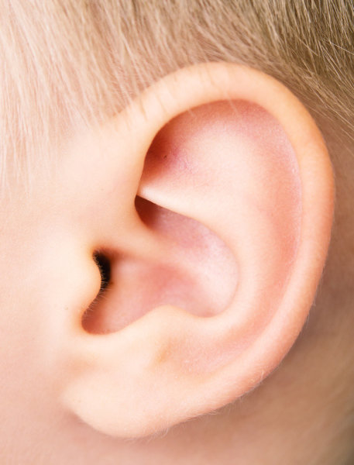
магlу
гlеч
гlанса
гlин
гlака
магl

Slide 5
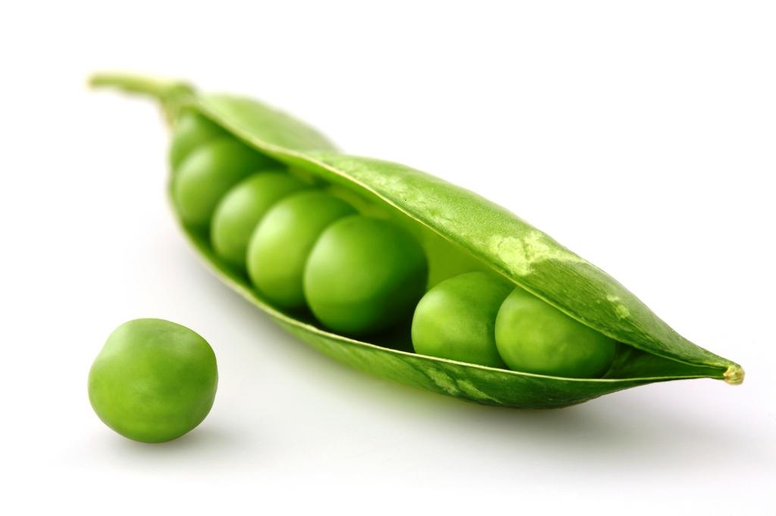
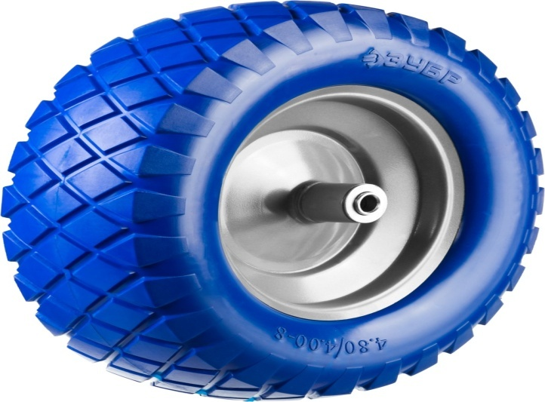
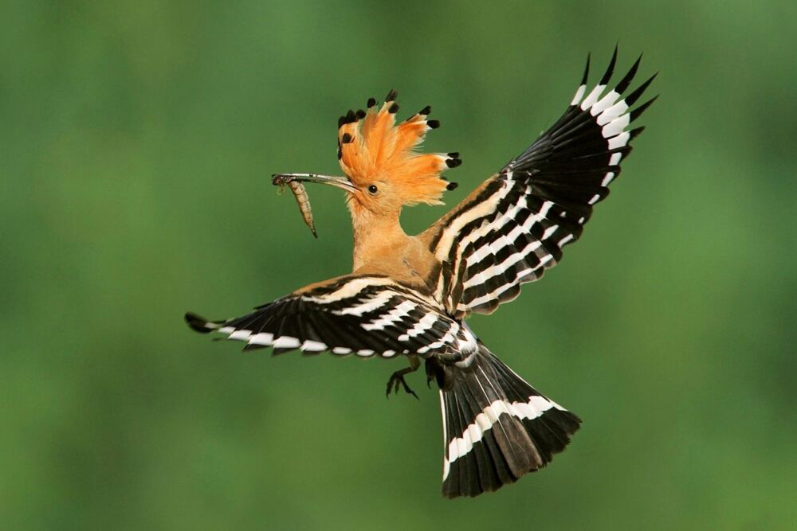
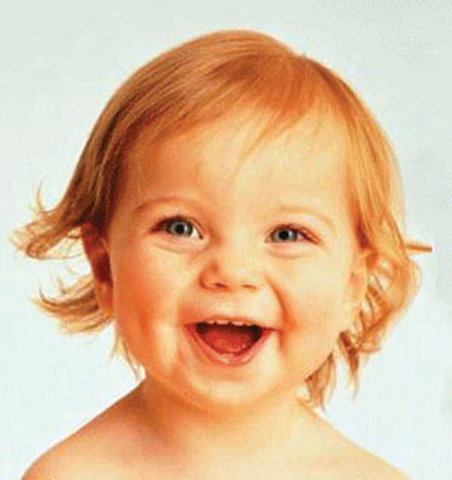
Гьоло
Гьоко
Гьой
Гьумер
Гьими
Гьудгьуд

Slide 7
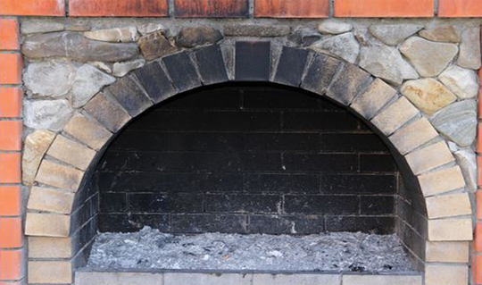
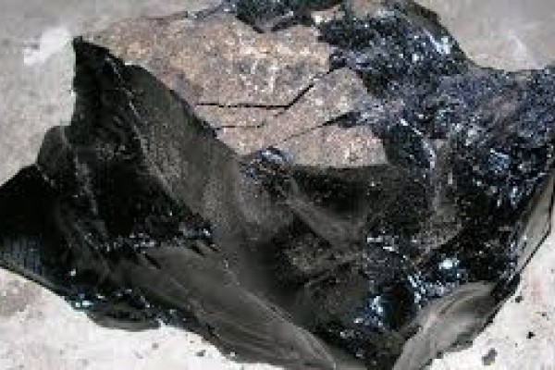
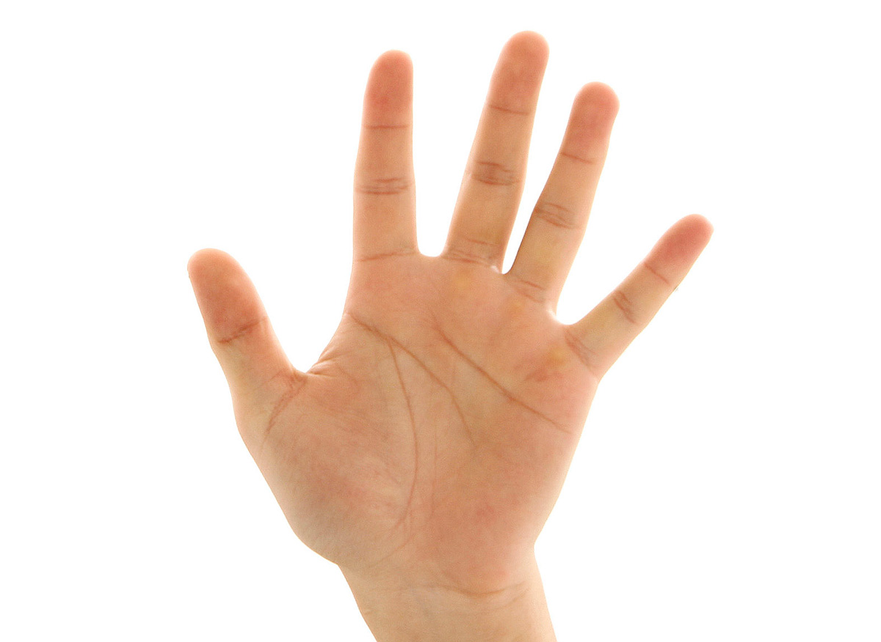
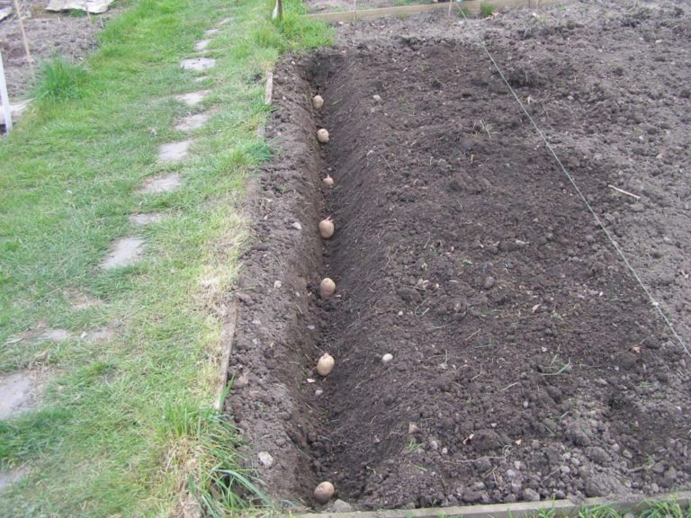
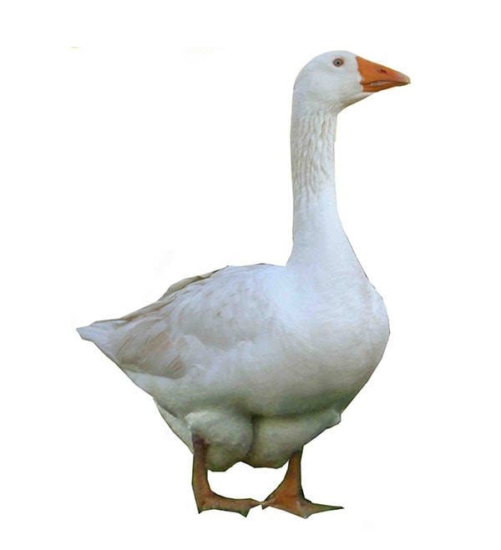
рохъо
хъил
хъаз
рахъ
хъат

Slide 10
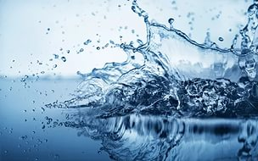
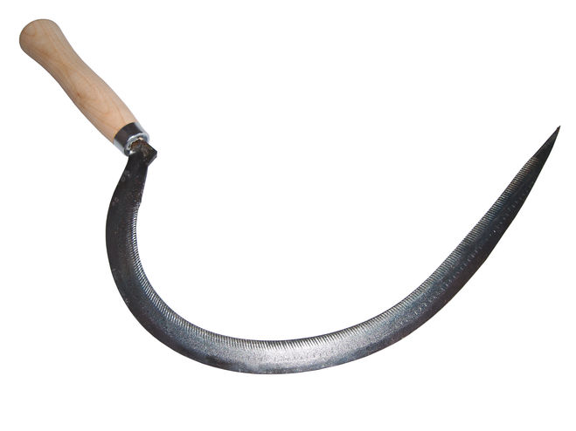
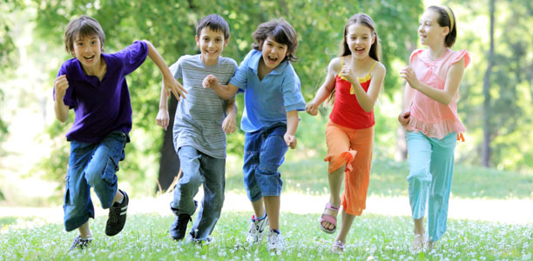
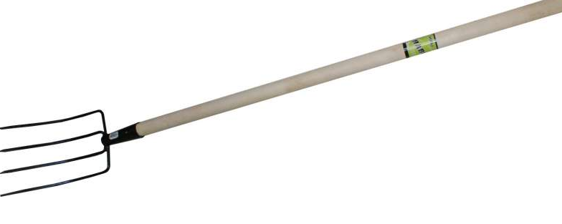
.
лъим
Лъар
нилъ
лъен
лъимал

